Slide 1
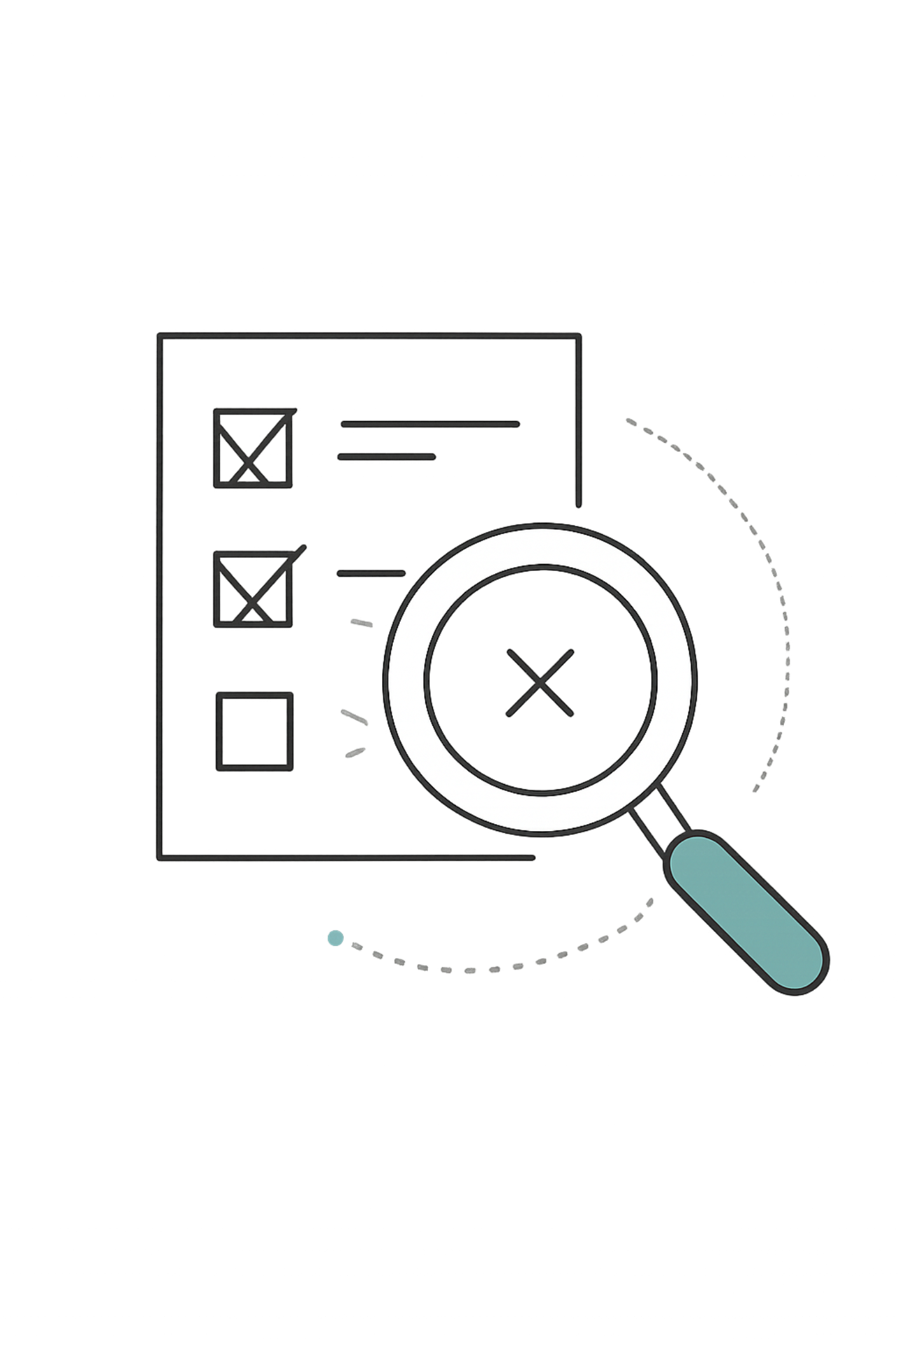
Смысл принципа «заблуждение об отсутствии ошибок»
Ключевая мысль
Отсутствие дефектов ≠ качественный продукт
Программа работает стабильно — кнопки нажимаются, данные сохраняются, тесты проходят.
Но при этом она может не решать реальную задачу пользователя.

Slide 2

Техническая корректность и полезность — не одно и то же
Техническая корректность
Полезность
Система выполняет заложенные в неё правила без ошибок.
Эти правила действительно нужны пользователю и помогают достичь результата.
📋 Пример: отчёт формируется без ошибок, но содержит не те данные, которые нужны пользователю на практике.

Slide 3
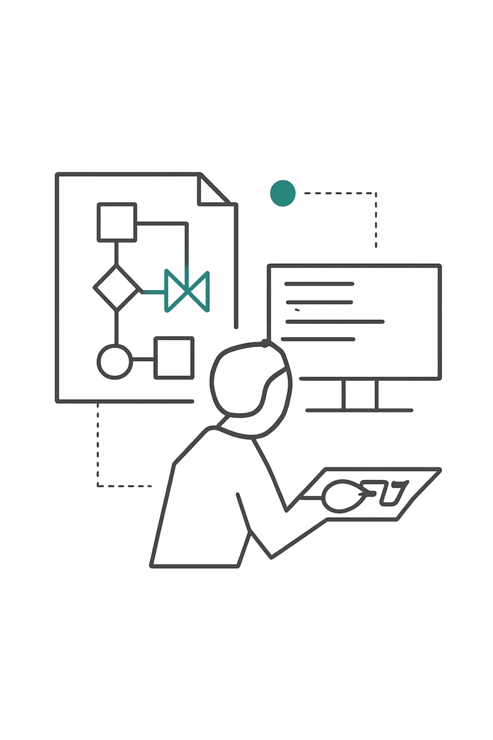
Правильно реализованное неправильное требование
Разработчик может идеально выполнить требование, которое само по себе ошибочно или устаревшее.
Ситуация
Система автоматически закрывает обращение через сутки — как указано в документации.
Реальность
Обращение должно оставаться открытым до ответа специалиста.
Вывод
Тестировщик не должен ограничиваться механической проверкой документации.

Slide 4
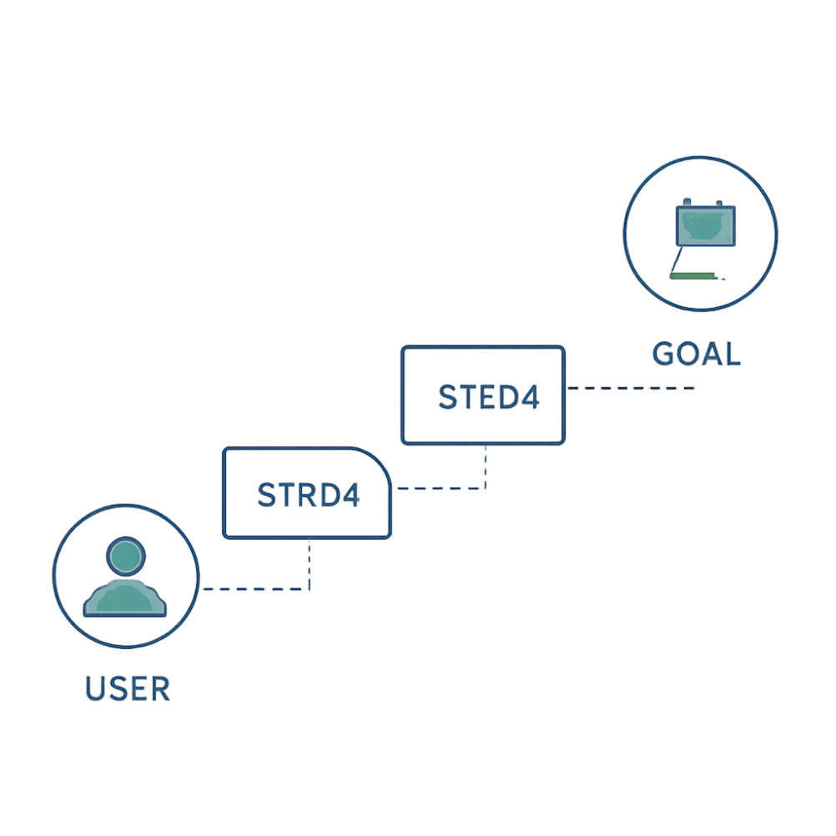
Проверка продукта должна учитывать цель пользователя
Пользователь открывает приложение не ради нажатия кнопки
Он хочет решить конкретную задачу.
Пример из практики
При оформлении заказа каждый экран работает технически правильно. Но если весь процесс невозможно завершить из-за неудобной логики — продукт не выполняет свою функцию.
ПРАВИЛО ТЕСТИРОВЩИКА
Проверяй конечный результат сценария, а не только отдельные операции.

Slide 5
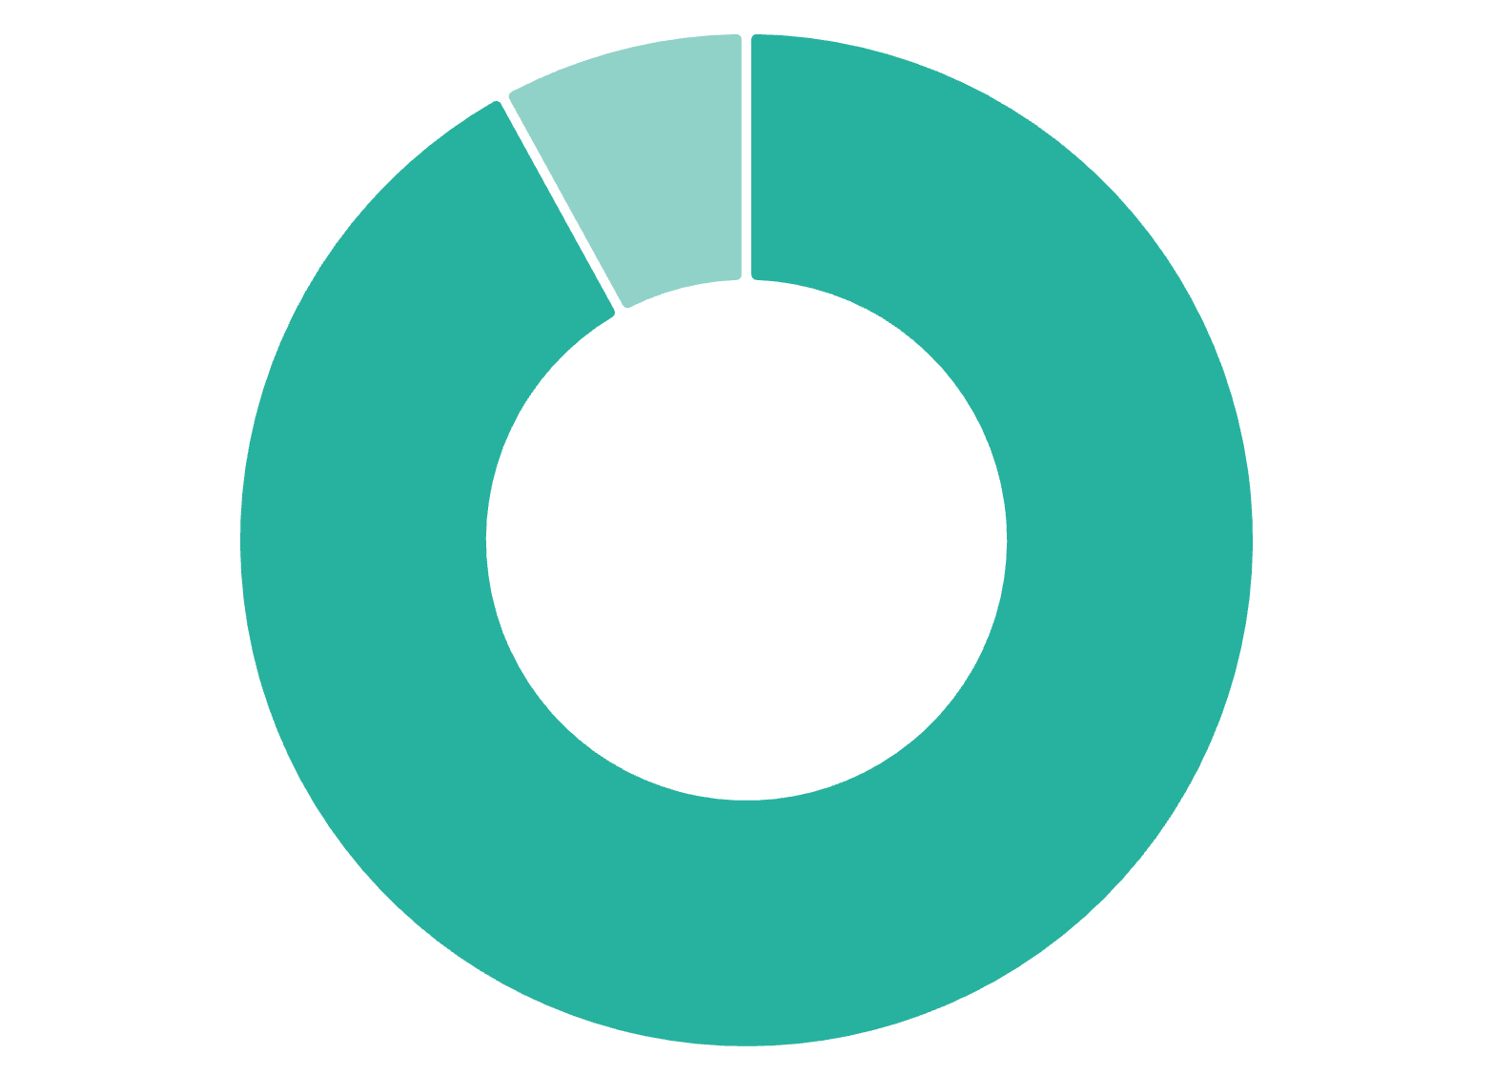
Почему тысячи успешных тестов не гарантируют успех продукта
Тесты проверяют то, что в них заложено
Неверные предположения → стабильно неверное поведение
Зелёные результаты ≠ понимание назначения продукта
92% тестов зелёные — но сценарии основаны на неверных предположениях.

Slide 6
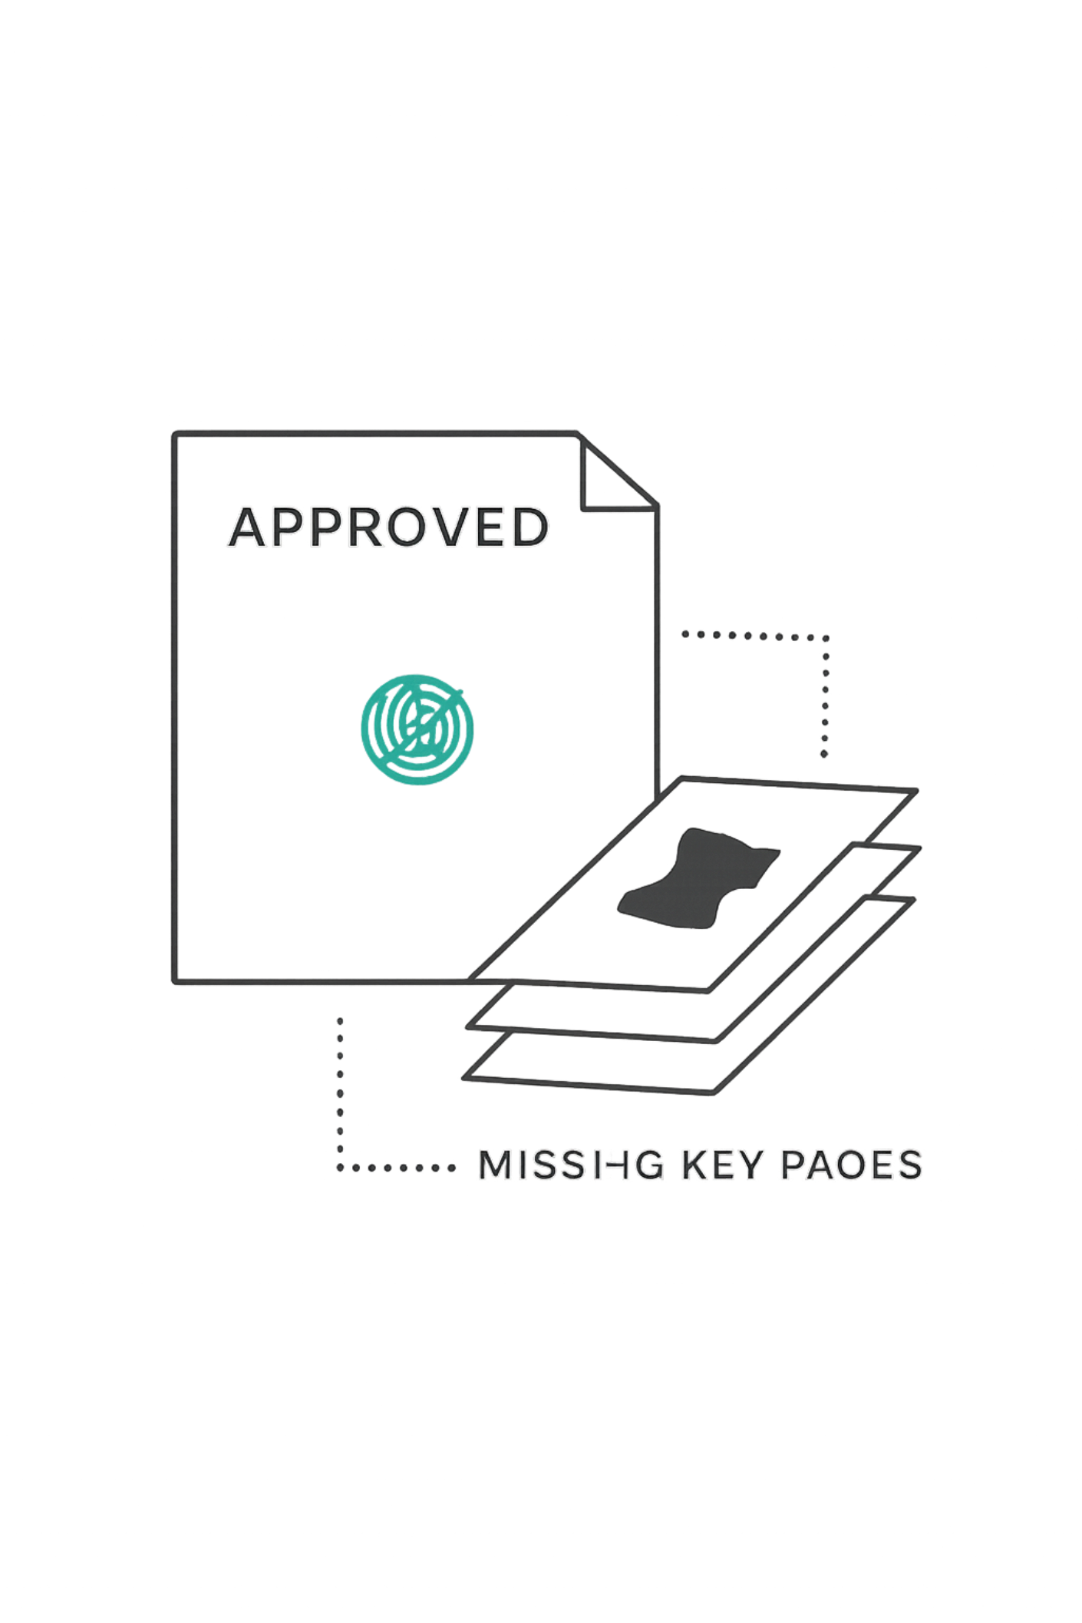
Соответствие требованиям ещё не всегда означает качество
1
Соответствие документу — важный показатель
Полное соответствие формальным требованиям подтверждает качество реализации.
2
Но документ может быть неполным или устаревшим
Если сами требования неверны — соответствия им недостаточно.
3
Нужно понимать: описывает ли документ нужный продукт?
Качество нельзя сводить только к фразе «сделано согласно документу».

Slide 7
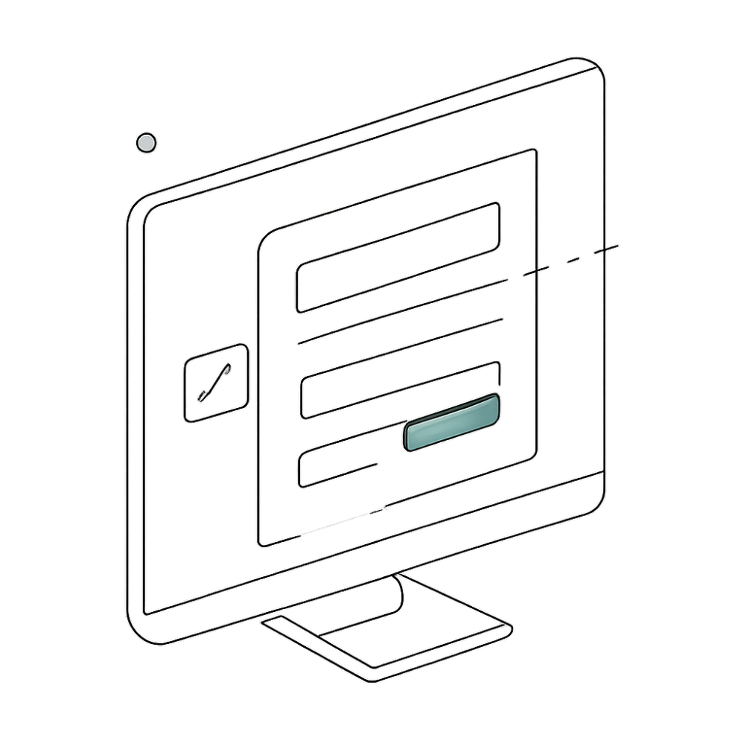

Пример с системой сопровождения пользователей
Что работает технически ✅
Все поля формы корректны
Заявка сохраняется в системе
Данные отображаются сотруднику
Что не работает для пользователя ❌
Пользователь не знает, какую категорию выбрать
Система запрещает отправку без точной категории
Основное действие — обращение за помощью — заблокировано
Технически исправная форма становится препятствием для пользователя.

Slide 8

Ошибка продукта может существовать выше уровня кода
Бизнес-логика неверна
Правила не соответствуют реальному процессу
Код корректен
Нет багов, исполнение без ошибок
Пример: алгоритм автоматического распределения заявок работает точно по правилам и без технических дефектов — но эти правила не соответствуют реальной организации работы сотрудников. Система работает как создана, но сам способ работы оказывается неправильным.

Slide 9



Что должен делать тестировщик при такой проблеме
Зафиксировать
Показать
Передать команде
Функция работает технически, но результат противоречит смыслу процесса.
Продемонстрировать: пользователь не может завершить ключевой сценарий, хотя каждая операция выполняется без ошибок.
Команда определит источник проблемы и решит — менять требование или переработать сценарий.

Slide 10
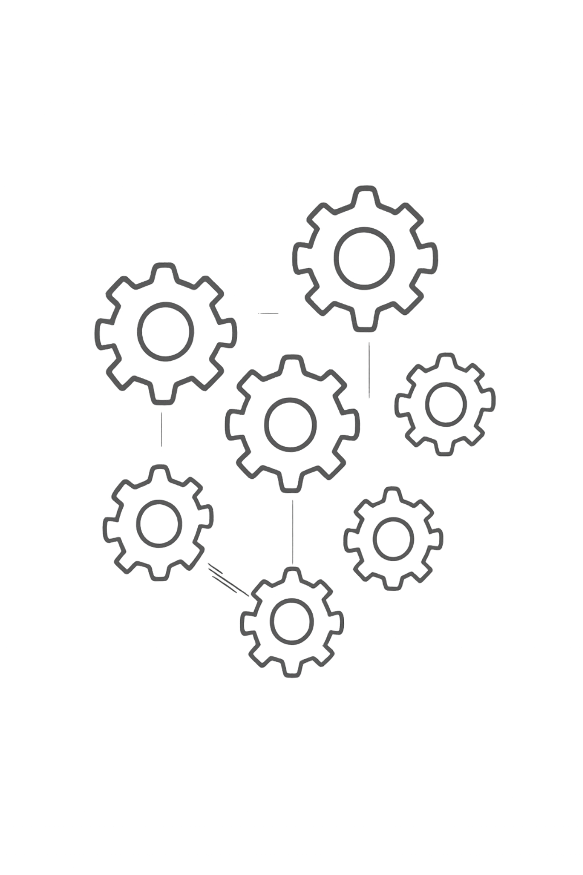
Итог семи принципов тестирования
Тестирование обнаруживает проблемы
Но не превращает ПО в качественный продукт автоматически.
Результат — не только цифры
Нельзя оценивать работу только количеством найденных дефектов или успешных тестов.
Понимать смысл функции
Видеть связь между техническим поведением и реальной потребностью пользователя.
Семь принципов — единая система
Они формируют целостное мышление о тестировании, а не набор отдельных правил.

